Slide 1
十、教材无机实验
重温要点 自我完善

Slide 2
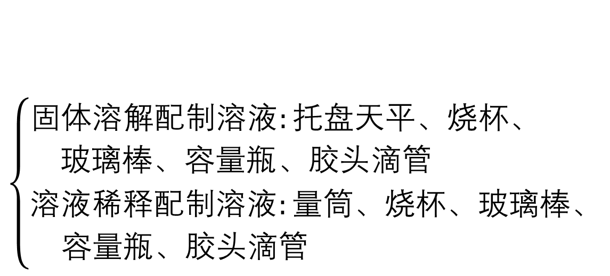
(一)配制一定物质的量浓度的溶液
$$\left\{\begin{matrix}固体溶解配制溶液:托盘天平、烧杯、 \\ 玻璃棒、容量瓶、胶头滴管 \\ 溶液稀释配制溶液:量筒、烧杯、玻璃棒、 \\ 容量瓶、胶头滴管 \end{matrix}\right.$$
1.主要仪器

Slide 3
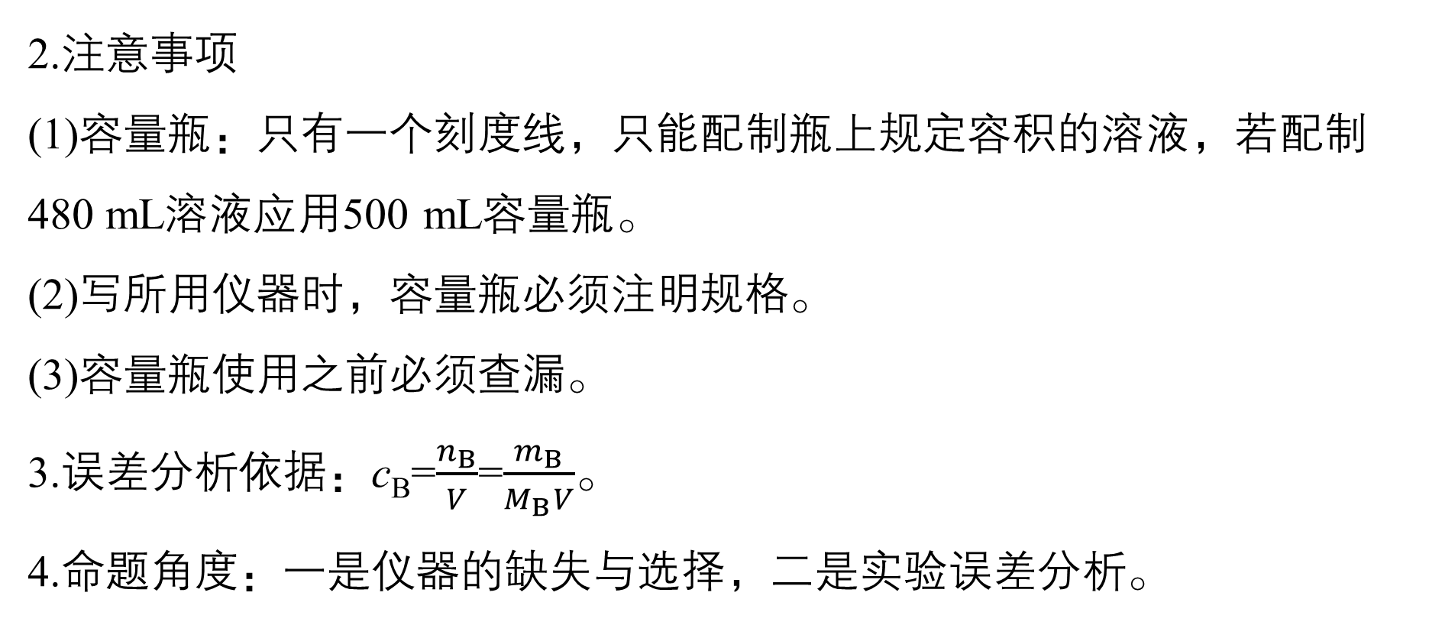
2.注意事项
(1)容量瓶：只有一个刻度线，只能配制瓶上规定容积的溶液，若配制480 mL溶液应用500 mL容量瓶。
(2)写所用仪器时，容量瓶必须注明规格。
(3)容量瓶使用之前必须查漏。
3.误差分析依据：c_{B}=$\frac{n_{B}}{V}$=$\frac{m_{B}}{M_{B}V}$。
4.命题角度：一是仪器的缺失与选择，二是实验误差分析。

Slide 4
(二)酸碱中和滴定实验
实验说明：
(1)实验操作
①滴定前的准备工作。滴定管：查漏→水洗→润洗→装液→赶气泡→调液面→记录初始读数；
锥形瓶：水洗→装液→滴加指示剂。
②滴定。左手控制滴定管，右手不停摇动锥形瓶，眼睛注视锥形瓶内溶液颜色的变化。

Slide 5
(2)滴定曲线是以酸碱中和滴定过程中滴加酸(或碱)的量为横坐标，以溶液pH为纵坐标绘出的一条溶液pH随酸(或碱)的滴加量而变化的曲线。如图。

Slide 6

(三)氯气的实验室制法
1.实验原理：MnO₂+4HCl(浓) MnCl₂+Cl₂↑+2H₂O
先通过饱和食盐水除去氯气中的氯化氢，再通过浓硫酸除去水蒸气，然后用向上排空气法收集氯气，最后用NaOH溶液吸收尾气，以防污染环境。
2.注意事项
洗气瓶中的导气管应长进短出，集气瓶中的导气管也应长进短出。

Slide 7
(四)氨气的实验室制法
1.反应原理：2NH₄Cl+Ca(OH)₂ CaCl₂+2NH₃↑+2H₂O。
2.气体制备流程：原理——发生装置——除杂干燥——收集——验满——尾气处理。

Slide 8
3.注意事项
(1)制备装置中试管口要略低于试管底、收集装置中导管应插入试管底部。
(2)浓氨水(或浓铵盐溶液)滴到生石灰或烧碱中制氨气，或浓氨水直接加热也可制氨气。
(3)不能直接使用NH₄Cl或NH₄HCO₃加热制备。
4.命题角度：物质制备原理、发生装置、除杂干燥、收集、尾气处理等，并以此基础进行性质探究实验。

Slide 9
(五)喷泉实验
实验说明：
(1)利用容器内外产生压强差， 外界大气压
将水压入从而形成喷泉。
(2)实验拓展
①NH₃ 、HCl、HBr、HI、SO₂等气体均能溶于水形成喷泉；
②CO₂ 、H₂S、Cl₂等与水不能形成喷泉， 但与NaOH溶液可形成喷泉。

Slide 10
(六)铜与浓硫酸反应的实验
1.实验原理：Cu+2H₂SO₄(浓)
CuSO₄+SO₂↑+2H₂O。
2.现象：加热之后，试管中的品红溶液褪色
(或紫色石蕊溶液变红)；将反应后的溶液倒入盛有水的烧杯中，溶液由黑色变成蓝色。
3.原因解释：变黑的物质为被浓硫酸氧化生成的CuO等，CuO等与冲稀的硫酸反应生成了CuSO₄溶液。
4.命题角度：“绿色化学”及尾气处理、SO₂的性质及以此基础进行性质探究实验。

Slide 11
(七)铜的精炼
1.电解法精炼铜的原理：
阳极(粗铜)：Cu-2e⁻===Cu²⁺；
阴极(纯铜)：Cu²⁺+2e⁻===Cu。
2.电极和电解质溶液变化：粗铜中含有Zn、Ni、Fe、Ag、Au等多种杂质，金属活动性顺序表位于铜以前的金属杂质，如Zn、Ni、Fe等也会同时失去电子，金属活动性顺序表位于铜之后的银、金等杂质形成“阳极泥”，电解质溶液中Cu²⁺的浓度逐渐变小。
3.命题角度：精炼原理应用及溶液中离子浓度的变化。

Slide 12

(八)氯碱工业
1.实验原理：电解饱和食盐水的化学方程式：
2NaCl+2H₂O 2NaOH+H₂↑+Cl₂↑；
电解的离子方程式：
2Cl⁻+2H₂O 2OH⁻+H₂↑+Cl₂↑。

Slide 13
2.电极产物判断：阴极产物是H₂和NaOH，若在阴极区附近滴几滴酚酞溶液，可发现阴极区附近溶液变红；阳极产物是氯气，将湿润的淀粉⁃KI试纸放在阳极区附近，试纸变蓝。
3.命题角度
(1)两极上析出产物的判断、产物的性质及相关电解原理。
(2)离子交换膜的原理和使用。

Slide 14
本课结束
THANKS
更多精彩内容请登录：www.xinjiaoyu.com

